Slide 1

1. Кіріспе
2. ДСҰ құру және құқықтық мәртебесі
3. ДСҰ құрылымы
- Министрлік конференциясы
- Бас Кеңес
- ДСҰ-да шешімдер қабылдау
- ДСҰ-ның басқа органдары
4. ДСҰ шеңберінде қолданылатын құқық қағидаттары мен нормалары
4.1. ДСҰ құқығының көздері
4.2. ДСҰ құқығының бастапқы көздері
- ДСҰ құру туралы Марракеш келісімі
- ГАТТ
- ГАТС

Slide 2
Зияткерлік меншік құқықтарының сауда аспектілері туралы келісім
Екінші қосымша – дауларды шешу туралы өзара түсіністік-
Үшінші қосымша – сауда саясатын шолу механизмі
Төртінші қосымша-көпжақты сауда келісімдері
4.3. ДСҰ құқығының қайталама көздері
5. ДСҰ құқығының негізгі принциптері
5.1. Ең қолайлы ереже
5.2. Ұлттық режим ережесі

Slide 3
6. ДСҰ ережелерінен ерекшеліктер (3 топ)
6.1. Жалпы (қауіпсіздікке байланысты)
6.2. Өңірлік сауда ұйымдарымен байланысты
6.2.1.Аймақтық сауда келісімдері
6.2.2. Кеден одақтары
6.2.3. Еркін сауда аймағы
6.2.4. Еуропалық одақ Кеден одағының мысалы ретінде
6.2.5. NAFTA, Солтүстік Американың еркін сауда аймағы
6.3. Экономикалық төтенше жағдайларға байланысты ерекшеліктер
7. Қорытынды. Қазіргі әлемдегі жалпыға ортақ сауда ережелерінің рөлі.

Slide 4
● Дүниежүзілік сауда ұйымын құру туралы Марракеш келісімі (Марракеш, 15 сәуір 1994 ж.)
● 1947 жылғы 30 қазандағы тарифтер мен сауда жөніндегі бас келісім (ТСБК)
● 1994 жылғы тарифтер мен сауда туралы Бас келісім (Марракеш, 1994 жылғы 15 сәуір)
● Қызметтер саудасының бас Келісімі (Марракеш, 1994 жылғы 15 сәуір)
● Зияткерлік меншік құқықтарының сауда аспектілері жөніндегі келісім (ТРИПС) (Марракеш қ., 1994 жылғы 15 сәуір)
● Дауларды шешуді реттейтін ережелер мен рәсімдер туралы келісім (Марракеш, 1994 ж. 15 сәуір)
● Сауда саясатын шолу механизмі (Марракеш, 1994 жылғы 15 сәуір)
● Азаматтық әуе кемелерін сату туралы келісім (Женева, 1979 ж. 12 сәуір)
● Мемлекеттік сатып алу туралы келісім

Slide 5
Дауларды реттеу жөніндегі органның қаулылары
ДСҰ органдарының актілері
ДСҰ шеңберінде жасалған келісімдер
Халықаралық әдет құқығы
Құқықтың жалпы принциптері
Басқа халықаралық келісімдер
ДСҰ мүшелерінің кейінгі тәжірибесі
ДСҰ желісі бойынша келісімдер құру тарихы
Заң доктринасы

Slide 6
ДСҰ құқығы –
халықаралық сауда құқығы?
халықаралық экономикалық құқық?

Slide 7
Дүниежүзілік сауда ұйымын құру туралы Марракеш келісімі (Марракеш, 15 сәуір 1994 ж.)
01/01/1995 – ДСҰ құрылуы
Штаб-пәтер – Женевада
Мемлекеттік тілдер – ағылшын, испан, француз

Slide 8
164 мүше
(160 халықаралық танылған мемлекеттер, Қытай Республикасы (Тайвань), Гонконг, Макао және Еуропалық Одақ)
640 қызметкер (2018)
Мақсаты – халықаралық сауданы ырықтандыру (либерализация) және мүше мемлекеттердің сауда-саяси қатынастарын реттеу мақсатында құрылған.

Slide 9
ДСҰ 1947 жылы жасалған тарифтер мен сауда жөніндегі Бас келісім (ГАТТ) негізінде құрылды және 50 жылға жуық уақыт бойы іс жүзінде халықаралық ұйым қызметін атқарды, бірақ соған қарамастан заңды мағынада халықаралық ұйым болмады.

Slide 10
ДСҰ жаңа сауда келісімдерін әзірлеуге және енгізуге жауап береді, сондай-ақ ұйым мүшелерінің әлемнің көптеген елдері қол қойған және олардың парламенттері ратификациялаған барлық келісімдерді сақтауын бақылайды. ДСҰ өз қызметін 1986-1994 жылдары Уругвай раунды мен ГАТТ-тың бұрынғы келісімдері аясында қабылданған шешімдерге сүйене отырып құруда. Ырықтандырудың жаһандық проблемалары және әлемдік сауданы одан әрі дамыту перспективалары бойынша проблемаларды талқылау және шешімдер қабылдау көпжақты сауда келіссөздері (раундтар) шеңберінде өтуде. Осы уақытқа дейін Уругвайды қоса алғанда, осындай келіссөздердің 8 раунды өткізілді, ал 2001 жылы Дохада, Катарда тоғызыншы рет басталды.

Slide 11
Ұйым Доха келіссөздерінің раунды бойынша келіссөздерді аяқтауға тырысуда, ол дамушы елдердің қажеттіліктерін қанағаттандыруға баса назар аудара бастады. 2012 жылдың желтоқсан айындағы жағдай бойынша Дохадағы келіссөздер раундының болашағы белгісіз болып қалады: жұмыс бағдарламасы 21 бөлімнен тұрады, ал 2005 жылдың 1 қаңтарында алғашқы белгіленген соңғы мерзімі ұзақ уақытқа қалдырылды. Келіссөздер барысында еркін саудаға деген ұмтылыс пен көптеген елдердің протекционизмге деген ұмтылысы арасында, әсіресе ауылшаруашылық субсидиялары тұрғысынан жанжал туындады.

Slide 12
ДСҰ басты міндеті — іркіліссіз халықаралық сауда-саттықа мүмкіндіктер жасау. Дамыған елдердің бастамасымен құрылған аталған ұйым халықаралық саудада экономикалық өсім мен адамдардың тұрмыс тіршілігін көтеруге ықпал етеді деп есептеледі. Бүгінгі таңда әлемдік сауда жүйесі негізгі бес ұстанымға сәйкес келуі тиіс:
— Саудада еш кемсітушіліктің болмау шарты, яғни бірде-бір мемлекет қайсыбір мемлекетке экспорт пен импортқа шектеушілік қоюға құқығы болмайды;
— Сауда кедергілерін азайту, немесе қайсыбір елдің нарығына шетелдік тауарлардың келуіне кедергі келтіретін факторларды жою, оларға бірінші кезекте кедендік алымдар мен импорттық квоталар жатады, басқаша айтқанда импортқа қойылатын көлемдік шектеулер;

Slide 13
— Тұрақтылық пен сауда шартының алдын-ала болжамдылығы, бұл шетелдік компаниялар, инвесторлар мен үкіметтер қолданыстағы сауда шарттарының кенеттен және бір тараптың еркімен өзгерілмейтініне кепілдік береді;

Slide 14
— Халықаралық саудадағы бәсекелестікті ынталандыру, яғни түрлі елдер фирмаларының тең құқықты бәсекелестігі үшін «әділетсіз» тәсілдерді жою, оған экспорттық субсидиялар (экспортшы-фирмаларға мемлекет демеушілігі), жаңа сату нарықтарын иелену мақсатында демпингтік бағаларды пайдалану;
— Жоғары дамымаған мемлекеттер үшін халықаралық саудада жеңілдіктер жасау. Нақ осы бап жоғарыда көрсетілген ұстанымдарға кереғар келеді, алайда ол әлемдік шаруашылыққа осал дамыған елдерді тарту үшін қажет болды. Бұл елдер алғашқы кезеңде дамыған мемлекеттермен бәсекелесе алмайтыны айдан анық, сондықтан да нашар дамыған елдерге ерекше жеңілдіктер қарастыру «әділетті» болар деп есептеледі.

Slide 15
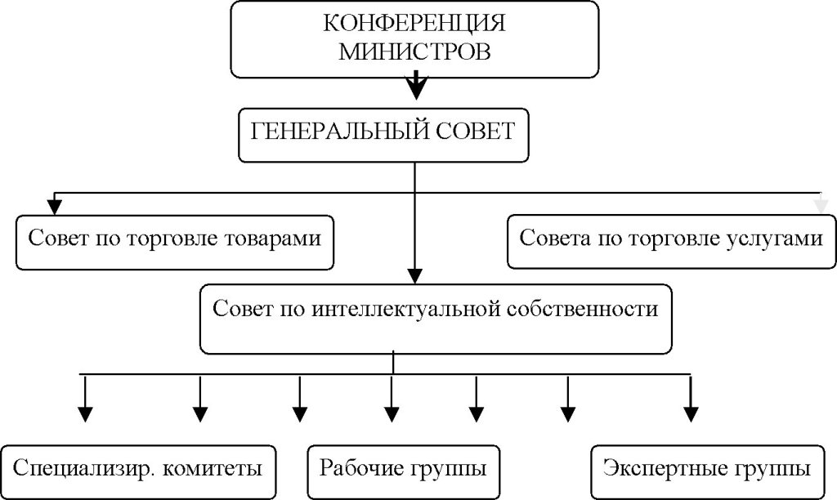

Slide 16
Министерлік конференция – ДСҰ-ның жоғарғы органы, ДСҰ көпжақты келісімдерінің мәні болып табылатын барлық мәселелер бойынша шешім қабылдауға құқылы. Әдетте Конференция екі жылда бір рет шақыралады.
Министрлік конференциялар сессияларының арасында қажет болған жағдайда (жылына 8-10 рет) ағымдағы және процедуралық мәселелерді шешу үшін ұйымға барлық қатысушылар өкілдерінен, әдетте ДСҰ-ға мүше елдердің елшілері мен делегация басшыларынан тұратын Бас Кеңес шақырылады.

Slide 17
Министрлік конференция өкілеттілік мерзімі 3 жылды құрайтын ДСҰ-ның Бас директорын тағайындайды.
Бас кеңес ДСҰ-ның мына иерархиясында тұрған үш кеңеске функцияларын жібереді: Тауарлар саудасы жөніндегі кеңес, Қызмет көрсету саудасы жөніндегі кеңес және Интеллектуалдық меншіктің құқық аспектілерінің саудасы жөніндегі кеңес. Осы кеңестердің шегінде ДСҰ-ның барлық мүшелеріне мүшелікке көптеген ашық мамандандырылған комитеттер мен жұмыс топтары құрылған.
Тауарлар саудасы жөніндегі кеңес ДСҰ принциптерін сақтау және тауарлар саудасы саласындағы 1994 жылғы тарифтер мен сауда жөніндегі Бас келісімнің орындалуына бақылауды жүзеге асыратын мамандандырылған комитеттердің қызметіне басшылық етеді.

Slide 18
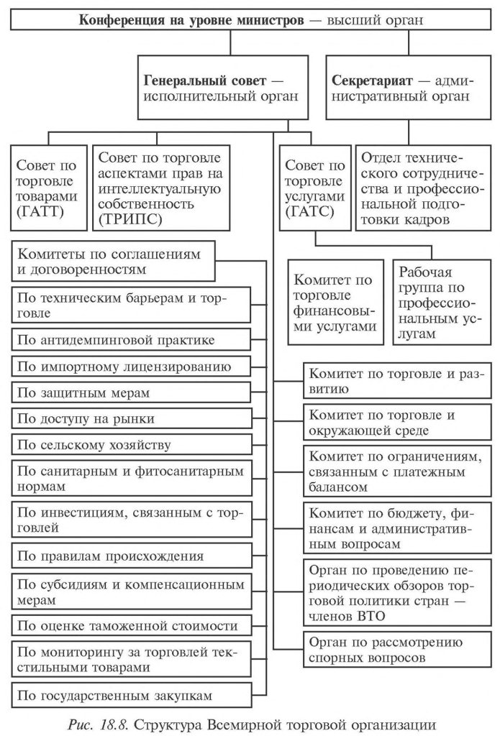

Slide 19
ГАТТ-ты ДСҰ ретінде өзгерту нәтижесінде қызмет саудасымен интеллектуальдық меншік құқығына қатысты сауда мәселелерін қамти отырып ГАТТ-тың қызмет аясын одан әрі кеңейту мүмкіндігі туындады. Сонымен қатар ДСҰ БҰҰ жүйесінде арнайы ұйым ретінде заңды мәртебеге ие болады.

Slide 20
Ауыл шаруашылығы жөніндегі келісім
Тарифтер мен сауда жөніндегі Бас келісім
Тоқыма бұйымдары мен киім
Санитарлық және фитосанитарлық нормалар жөніндегі келісім
Саудадағы техникалық кедергілер жөніндегі келісім
Саудаға байланысты инвестициялық шаралар жөніндегі келісім
Тауарларды кедендік бағалау жөніндегі келісім
Тауарды жөнелтеу алдындағы инспекция жөніндегі келісім
Шығу тегінің ережесі жөніндегі келісім
Импорттық лицензиялау процедурасы жөніндегі келісім
Субсидия және өтемдік шаралар жөніндегі келісім
Демпингге қарсы келісім
Қорғау шаралары жөніндегі келісім

Slide 21
ДСҰ-ның негізгі мақсаты
Мемлекеттердің ұлттық экономикалық саясатын қалыптастыруға жәрдем ету
ДСҰ ережелеріне сәйкес сауда келісімдерін жасау, көпжақты келісім – шарттардың орындалуын қадағалау, сондай-ақ даму жолындағы елдерге көмектесу
Халықаралық саудаға жәрдем жасау, оның әділетті түрде жүргізілуін қамтамасыз ету
Экономикалық дамуға ықпал ету

Slide 22
ДСҰ-ның шешімдері, әдетте, барлық қатысушы елдердің көлемінде консенсус әдісі арқылы қабылданады.
Жоғары деңгейдегі шешім кемінде екі жылда бір рет шақырылатын министрліктік конференцияда қабылданады. Алғашқы конференция 1996 жылдың желтоқсан айында Сингапурде өтті.
Осы жиылыста ДСҰ-ның ұйымдық құрылымына үш жаңа жұмыс тобын қосу ұйғарылды.
Олар сауда және бәсекелестік саясаты арасындағы үйлесімділік, сондай-ақ мемлекеттік сатып алу саласындағы айқындық мәселелерімен айналысуда.

Slide 23
Екінші конференцияда ГАТТ/ДСҰ-ның 50 жылдығына орай 1998 ж. Женевада өтті
Министрлік конференцияның қарамағында Бас кеңес жұмыс істейді.
Бас кеңестің жетекшілігімен екі арнайы ұйым жұмыс жасайды.
Ол жылына бірнеше рет Женевадағы штаб-пәтерінде ДСҰ-ның мүше-өкілдіктерінің құрамынан тұратын жиылыс өткізеді.
Олар: Сауда саясатын талдау және дауларды шешу ұйымдары.

Slide 24
Женевадағы орналасқан ДСҰ Хатшылығын бас директор басқарады.
ДСҰ хатшылығы шешім шығармайды. Себебі бұл қызмет мүше елдердің өздеріне жүктелген.
Хатшылықтың негізгі міндеттері әр түрлі кеңестер мен комитеттерге, Министрлік конференцияға техникалық қолдау көрсету, дамушы елдерге техникалық жәрдем жасау, әлемдік саудаға талдау жүргізу, ДСҰ-ның ережесін жұртшылыққа және бұхаралық ақпарат құралдарына жария ету.

Slide 25
Осылайша ДСҰ мүше елдері үшін өзара тиімділік, ашықтық пен тең құқыққа негізделген халықаралық еркін сауда жағдайын қамтамасыз ету шараларын жүзеге асырады.
ДСҰ-ның стандарттау саласындағы мақсаты- қатысушы елдердің нормативтік құжаттарының саудадағы техникалық кедергіге айналмауын қамтамасыз ету болып табылады.

Slide 26
Тауар саудасы жөніндегі кеңес
сауда саласындағы келісімдер мен ДСҰ принциптерінің орындалуын бақылайтын арнайы комитеттердің іс қызметін басқарады.
Қызмет саудасы жөніндегі кеңес
Оның құрамына қаржы қызметін саудалау және кәсіби қызмет жөніндегі жұмыс тобы кіреді.
Интеллектуальдық меншік құқығының сауда аспектілері жөніндегі кеңес
ТРИПС келісімінің орындалуын бақылауды жүзеге асырумен қатар жалған тауарларды халықаралық саудалауға байланысты жанжалдардың пайда болуының алдын алу мәселелерімен шұғылданады
ГАТТС келісімінің орындалуын қадағалайды.

Slide 27


Slide 28
ДСҰ құқығының негізгі нормалары:
Кемсітпеушілік туралы нормалар;
Нарыққа қол жеткізу туралы нормалар;
Жосықсыз сауда туралы нормалар;
Сауданы ырықтандырудың басқа да қоғамдық құндылықтар мен мүдделермен қақтығысы туралы нормалар;
ДСҰ шеңберінде шешімдер қабылдау туралы, Сауда саясатын шолу тетігі туралы және дауларды шешу туралы нормаларды қоса алғанда, институционалдық және процестік нормалар.

